Slide 1
Herramientas de programación III

Slide 2
Introducción PHP
BackEnd

Slide 3
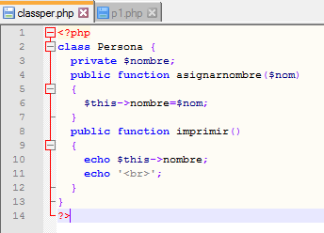
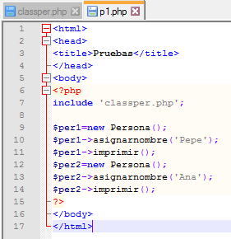
Declaración de una clase y creación de un objeto

Slide 4
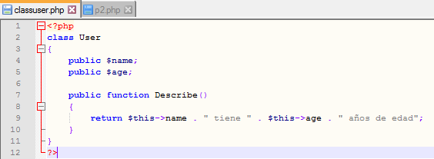
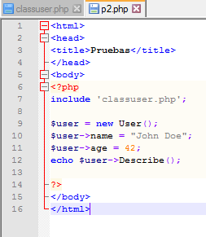
Declaración de una clase y creación de un objeto

Slide 5
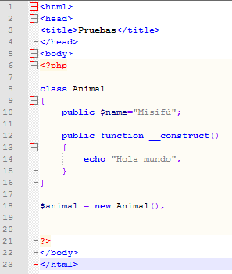
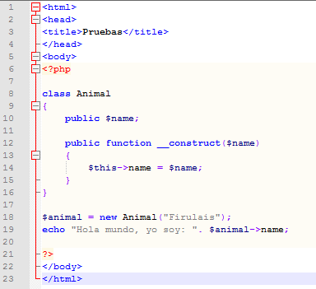
Método constructor de una clase (__construct)

Slide 6
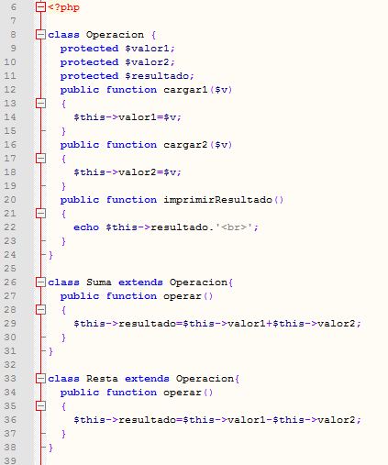
Herencia

Slide 7
Conexión a bases de datos
En cualquier aplicación implementada en PHP que requiera de acceso a una base de datos, podremos utilizar dos procedimientos principalmente: el manejo de MySQLi, en su variante de programación orientada a objetos o en la variante de programación estructurada, y el uso de la clase PDO (PHP Data Object) que proporciona una capa de abstracción de acceso a datos.
Ambos procedimientos están implementados en las últimas versiones de PHP y no podrán ser utilizados en versiones de PHP anteriores a PHP 5.0.

Slide 8
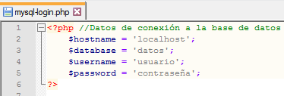
Cadenas de conexión entre Php y MySQL
Se recomienda usar cadenas que indiquen el servidor, el nombre de la base de datos y el usuario que vamos a emplear para abrir la conexión. Usualmente se crea un archivo .php que guarde estos datos.

Slide 9
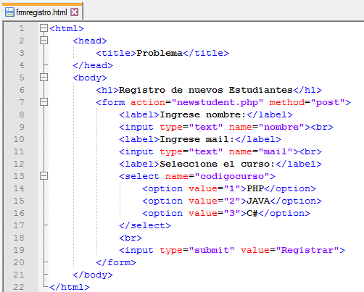
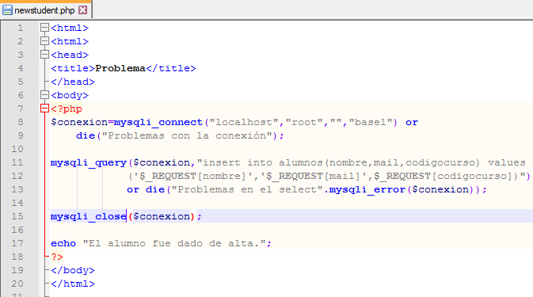
Ejercicio agregar registro en DB
https://www.w3schools.com/php/php_mysql_insert.asp

Slide 10
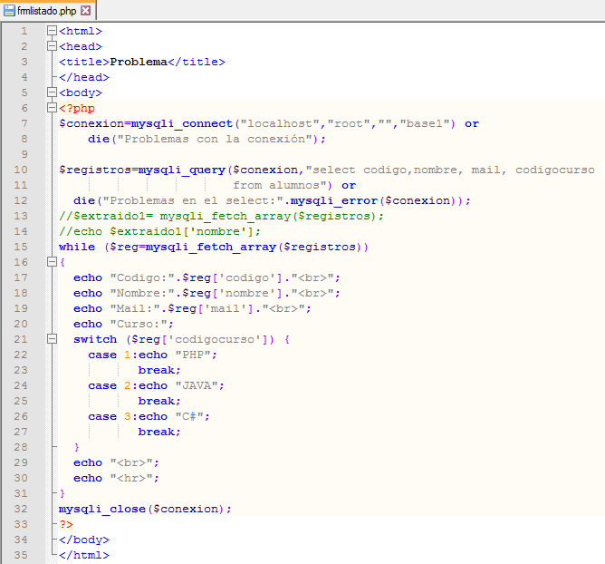
Ejercicio listar registros DB

Slide 11
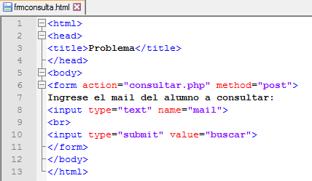
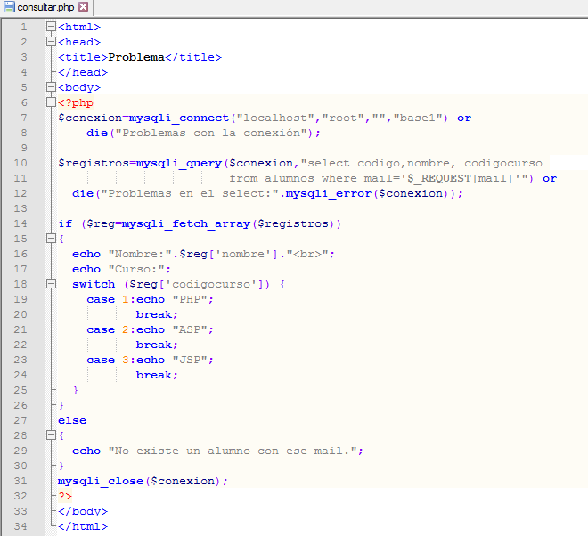
Ejercicio consultar un registro DB

Slide 12
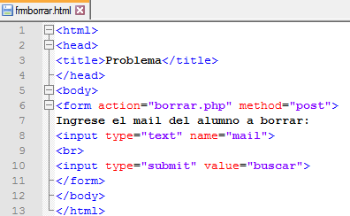
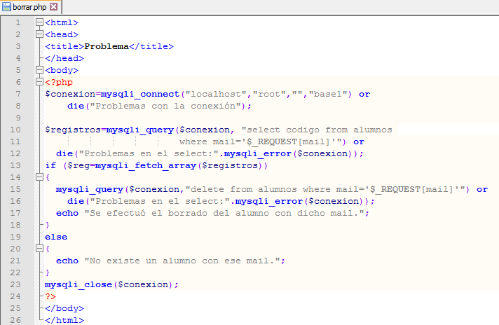
Ejercicio borrar un registro DB

Slide 13
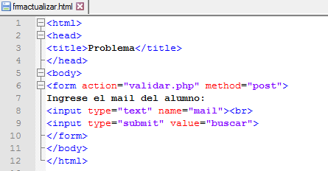
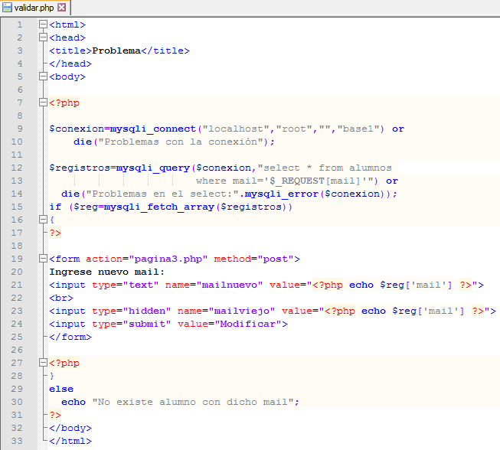
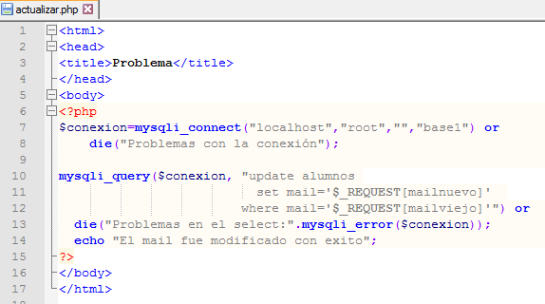
Actualizar un registro DB

Slide 14
Parámetros en un hipervínculo.
$_GET y $_POST son dos de las variables superglobales de las que dispone PHP. Por tener ámbito global, los valores que se incluyan mediante estos dos métodos estarán disponibles en la página siguiente. Mediante estos métodos podemos pasar determinados valores de una pagina a otra.
$_GET y $_POST son arreglos que tienen posiciones asociativas, es decir, cada posición en el arreglo tiene un nombre, y ese nombre es el mismo que tiene cada campo del formulario.

Slide 15
Parámetros en un hipervínculo.
Mediante el método GET es posible enviar las variables a través de enlaces pasando las variables por la línea de dirección:
<a href=”index.php?estilo=4&tipo=2″>Inicio</a>
En este caso, las variables PHP estilo y tipo, se envían usando el método GET. Cuando ingresemos al enlace Inicio, accederemos a la pagina index.php y en la url se verán los valores de las variables estilo y tipo.
https://www.w3schools.com/quiztest/quiztest.asp

Slide 16
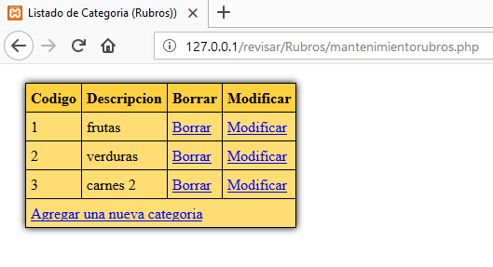
Análisis y mejora CRUD
Analizar el código de la siguiente página e implementar la administración de artículos.

Slide 17
Análisis y mejora CRUD
Base de datos:
DROP TABLE IF EXISTS `articulos`;CREATE TABLE `articulos` ( `codigo` int(11) NOT NULL AUTO_INCREMENT, `descripcion` varchar(50) NOT NULL, `precio` float NOT NULL, `codigorubro` int(11) NOT NULL, PRIMARY KEY (`codigo`)) ENGINE=MyISAM AUTO_INCREMENT=8 DEFAULT CHARSET=latin1;/*Data for the table `articulos` */insert into `articulos` values (1,'lechuga',3,2),(3,'manzana',6,1),(6,'cañon de cerdo',23,3),(7,'limon',4,1);/*Table structure for table `rubros` */DROP TABLE IF EXISTS `rubros`;CREATE TABLE `rubros` ( `codigo` int(11) NOT NULL AUTO_INCREMENT, `descripcion` varchar(50) NOT NULL, PRIMARY KEY (`codigo`)) ENGINE=MyISAM AUTO_INCREMENT=7 DEFAULT CHARSET=latin1;/*Data for the table `rubros` */insert into `rubros` values (3,'carnes'),(1,'frutas'),(2,'verduras');

